Slide 1

Arquitetura MVC
Leonardo R Orabona

Slide 2

O que é MVC?

Slide 3
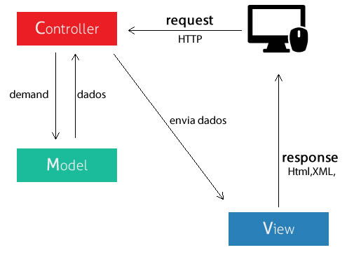

Slide 4
Segurança: O controller funciona como uma espécie de filtro capaz de impedir que qualquer dado incorreto chegue até a camada modelo.
Organização: Esse método de programação permite que um novo desenvolvedor tenha muito mais facilidade em entender o que foi construído, assim como os erros se tornam mais fácil de serem encontrados e corrigidos.
Eficiência: Como a arquitetura de software é dividida em 3 componentes , sua aplicação fica muito mais leve, permitindo que vários desenvolvedores trabalhem no projeto de forma independente.
Tempo: Com a dinâmica facilitada pela colaboração entre os profissionais de desenvolvimento, o projeto pode ser concluído com muito mais rapidez, tornando o projeto escalável.
Transformação: As mudanças que forem necessárias também são mais fluidas, já que não será essencial trabalhar nas regras de negócio e correção de bugs.

Slide 5
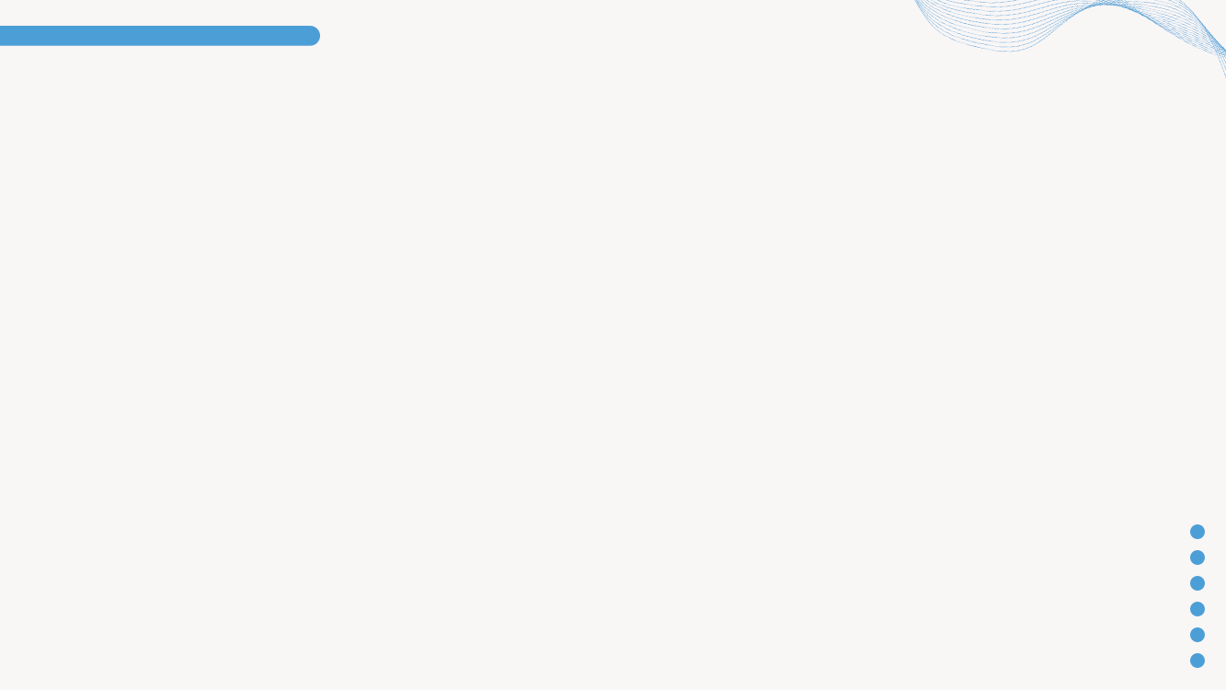
Model (modelo)
Valida e gerencia o comportamento dos dados
Conversa com o banco de dados
Conversa com o controller

Slide 6
View (visualização)
Recebe informações do controller
Requisita informações do controller
Interage com o usuário
Nem sempre se faz necessário

Slide 7
Controller (controle)
Responsável por toda a regra de negócio
Gerencia toda a aplicação
Interage com Model e View
É a parte mais importante da aplicação

Slide 8

Obrigado!

